Slide 1
Behandelschema
Keuzedeel klauwverzorgen

Slide 2
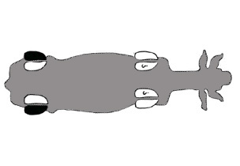
Meest voorkomende problemen
60 % lichaamsgewicht
Achter buitenklauw
40 % lichaamsgewicht
Voor binnenklauw

Slide 3
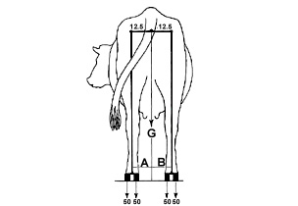
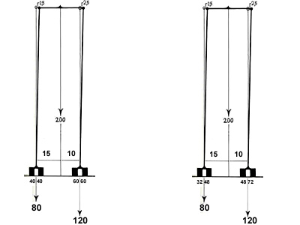
Gewicht verdeling
In de weide
Op harde vloer

Slide 4
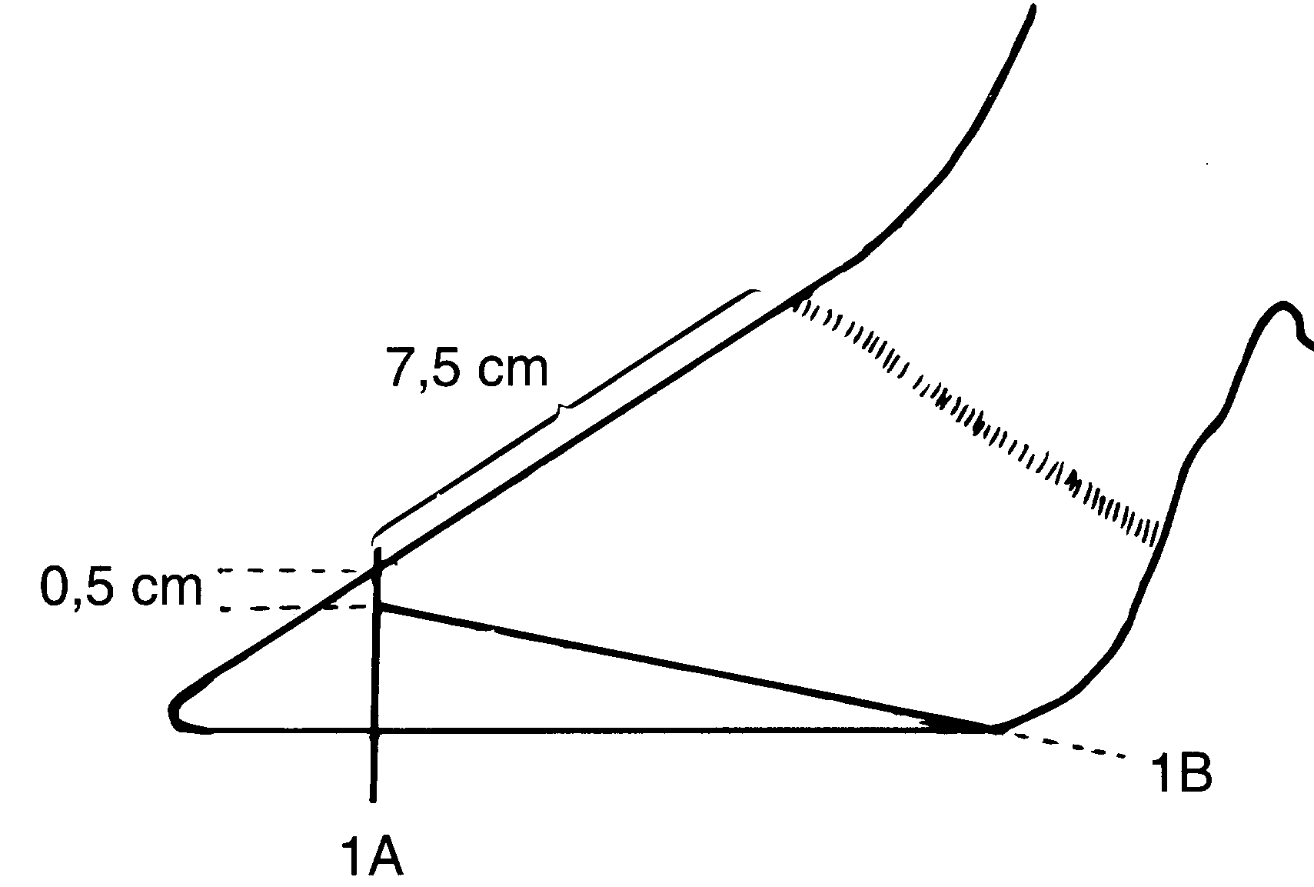
Stap 1
knip de binnenklauw op 7,5 cm ( 1 A)
bekap tot 0,5 cm in de teen ( 1 B )
zorg voor stabiliteit
spaar het balgebied (hoogte) ( 1 C )
1C

Slide 5
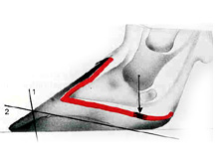
Te lange klauw
Afwijkende stand
Teveel gewicht hier

Slide 6
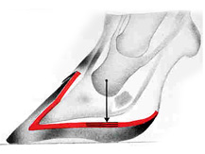
Normale lengte
Normale stand
Normale belasting

Slide 7
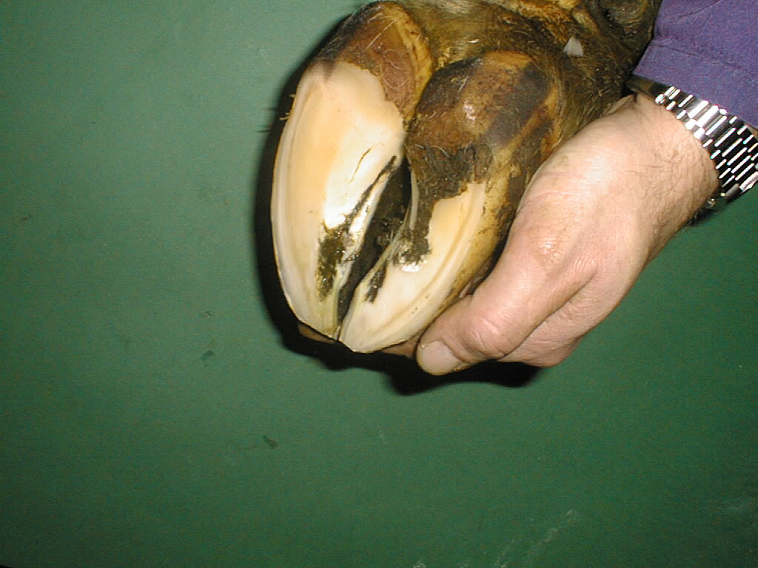
Stap 2
Maak buitenklauw evenlang en evenhoog dan binnenklauw

Slide 8
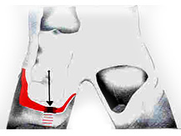
Onstabiel = verkeerde belasting

Slide 9
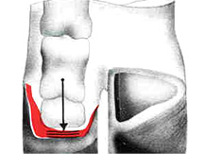
Gewicht loodrecht op klauwbeentje

Slide 10
50 : 50

Slide 11
Stap 3
model maken

Slide 12
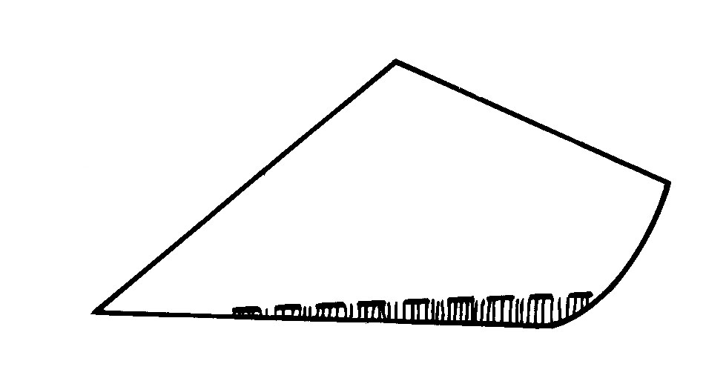
Stap 4
Ontlasten !!
Indien mogelijk extra hoorn wegnemen
In het gearceerde gebied

Slide 13
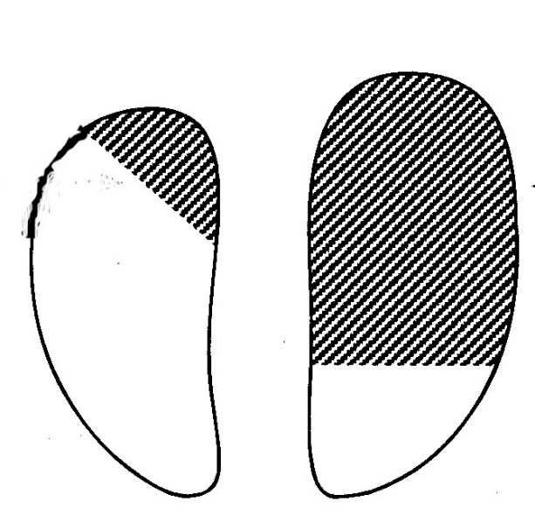
Stap 5
Verwijder los hoorn in zool en balgebied
Verwijder losse delen van de wand
Innerclaw here
Outerclaw here

Slide 14
Samenvatting
Stap 1: knip binnenklauw op 7,5 cm en 0,5 cm dik en maak stabiel
Stap 2: Buitenklauw evenlang en evenhoog
Stap 3: model
Stap 4: ontlasten
Stap 5: verwijder los hoorn

